Slide 1
Nástroje a aktéři rozvoje venkova Geografie venkova Přednáška č. 3
Ondřej KREJČÍ

Slide 2
Je venkov potřeba rozvíjet? Jaké nástroje k tomu můžeme využít? Kdo jaké nástroje využívá?
Nástroje rozvoje venkova

Slide 3
Tři základní oblasti rozvojových aktivit obce
1) zajištění podmínek pro život obyvatel a podnikání
(přímý vliv – investiční aktivity převážně infrastruktura)
rozložení aktivit v katastru
inženýrské sítě
infrastruktura (komunikace mládež, společenské aktivity)
2) vytváření prostředí pro rozvoj občanských aktivit
(nepřímý vliv)
Informační zdroj o dění v obci a podporuje maximální zapojení občanů do dění v obci
finanční podporuje neziskové občanské aktivity v obci
3) vytváření prostředí pro rozvoj ekonomických aktivit
(nepřímý vliv)
komunikuje s podnikateli a reflektuje jejich potřeby ve vztahu k obci
zapojuje místní podnikatele do dění v obci.

Slide 4
Vztah regionální politiky a rurální politiky
Venkovské oblasti představují 91 % území 27 členských států Evropské unie a jsou domovem více než 56 % jejích obyvatel, což z rozvoje venkova činí politiku prvořadého významu.
V České republice zaujímá venkov téměř 90 % obcí, tři čtvrtiny rozlohy území, avšak pouze zhruba čtvrtinu obyvatel.
Má být venkovská politika součástí regionálního rozvoje nebo ne?

Slide 5
Vztah regionální politiky a rurální politiky
SZP (EU) ,včetně „rurální“ politiky, vs. regionální politika (EU) – často řešení obdobných problémů a stejných území
V ČR stále oddělený
„svět zemědělců“ a
„svět venkovských obcí“.
Rozvoj venkova dle Programu rozvoje venkova ČR | Regionální rozvoj dle Strategie regionálního rozvoje ČR
Tvorba pracovních příležitostí Podmínky růstu a kvalita života na venkově Vzdělávání Zlepšení řízení a mobilizace přirozeného vnitřního rozvojového potenciálu venkova … | Tvorba pracovních míst Vytváření podmínek pro dynamický hospodářský rozvoj regionů Podpora investic do lidského kapitálu Vytváření podmínek pro dynamický hospodářský rozvoj regionů Podpora řešení specifických problémů rozvoje venkova a periferních území

Slide 6
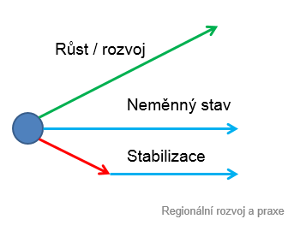
Každé území se musí rozhodnout, kterou strategii bude preferovat, co jsou skutečně rozvojové projekty vedoucí ke zlepšení stavu a co jsou projekty vedoucí ke stabilizaci, k vyrovnání standardu na přijatelnou úroveň
Rozvoj venkova

Slide 7
Makroekonomické Fiskální politika (např. daně) Monetární politika (např. usnadnění přístupu k úvěrům ve vybraných regionech) Protekcionismus (např. uvalení dovozních limitů a cel na produkty vyráběné v upadajících regionech) užití omezeno národohospodářskou politikou Mikroekonomické Relokace pracovních sil (úhrada nákladů na stěhování…) Relokace kapitálu (levné půjčky, snížené daně…) Ostatní nástroje – spíš výjimečné použití Administrativní nástroje (správní rozhodnutí…) Institucionální nástroje (regionální rozvojové agentury)
Hlavní členění nástrojů rozvoje venkova

Slide 8
administrativní nástroje (legislativa, závazné procedury, postupy, organizační normy), koncepční nástroje (strategie, programy, plány, politické deklarace, územně plánovací dokumenty, pozemkové úpravy), institucionální nástroje (instituce, spolupráce, regionální management), věcné nástroje (infrastruktura, poskytnutí prostor, služeb, hmotného plnění, poradenství), sociálně-psychologické nástroje (vzdělávání, komunikace, motivace), finanční nástroje (systémy finančních podpor, dotace, granty).
Členění nástrojů rozvoje venkova II

Slide 9
Administrativní nástroje
Legislativa:
Zákon č. 248/200 Sb., o podpoře regionálního rozvoje
Zákon č. 128/2000 Sb., o obcích
Zákon č. 129/2000 Sb., o krajích
Jinak rozvoj venkova neřešen

Slide 10
Koncepční nástroje – Strategie I
Strategie / programy rozvoje krajů
Strategie / programy rozvoje mikroregionů
Dobrovolné svazky obcí, MAS
Strategie / programy rozvoje obcí
http://www.obcepro.cz/

Slide 11
Koncepční nástroje
Strategické plánování
Má aktivizační charakter – stanovuje směřování (filozofii) rozvoje (myšlenka o rozvoji).
Formuluje a provazuje hlavní kategorie rozvojových aktivit.
Náležitosti a procesy nejsou zákonně upraveny a vychází z praxe (proto často různá terminologie, metodika a obsah).ání
Územní plánování
Jde o prostorový průmět rozvojových aktivit s územním dopadem.
Má převážně regulační charakter – stanovuje limity využití území
Náležitosti a procesy závazně upraveny stavebním zákonem.

Slide 12
Strategické plánování
Územní plánování
Vize a cíle
Čeho se chce dosáhnout
Jak toho dosáhnout
Kde to zrealizovat
Opatření, Aktivity
Územní plán

Slide 13
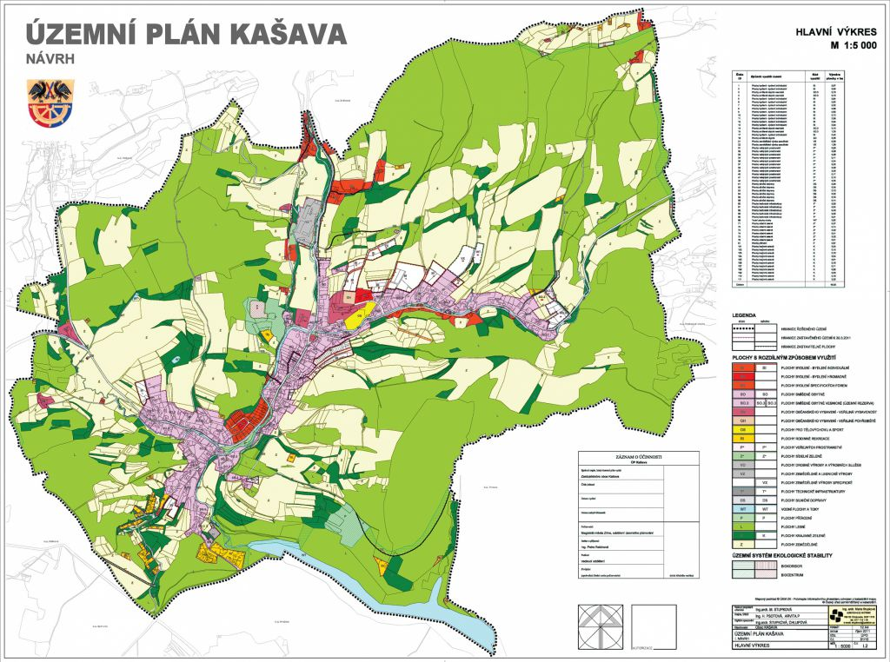

Slide 14
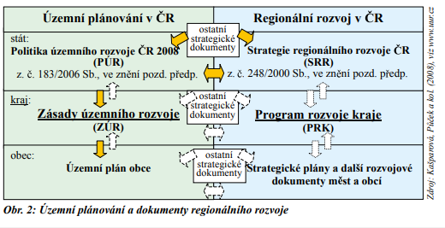

Slide 15
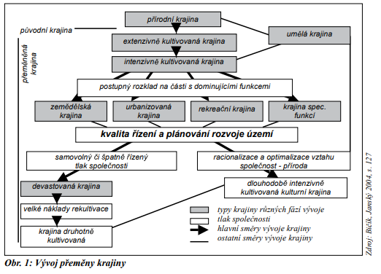

Slide 16
Strategické plánování přínosy
Sladění představ o rozvoji obce.
Identifikace problémů a možných řešení.
Formulace rozvojových záměrů a projektů.
Rozvržení realizace aktivit a subjektů se na nich podílejících.
Alokace vlastních finančních prostředků a určení potřeby prostředků vnějších.
Východisko pro územní průmět aktivit v územním plánu.

Slide 17
Struktura strategických dokumentu
Jeden strategický dokument tvořený hierarchicky odstupňovanými a vzájemně provázanými částmi.
Analytická část – průběžná aktualizace
Návrhová část
Strategická část („kam jdeme“)
Programová část („jak jdeme“)
Projektová část – akční plán („co děláme“)
Roste frekvence aktualizace
Implementační část – způsob realizace, monitoringu, aktualizace a financování (projektová část může být rovněž zařazena až v implementační části)
Transparentní způsob tvorby se zapojením všech aktérů
Podoby jednotlivých části se odvíjí od charakteristik nositele.

Slide 18
Koncepční nástroje - Strategie
STRATEGIE REGIONÁLNÍHO ROZVOJE ČR 2014-2020
Strategie je nástrojem realizace regionální politiky a koordinace působení ostatních veřejných politik na regionální rozvoj.
Analýzu regionálních rozdílů v ČR
Cíle, priority a konkrétních opatření pro potřeby regionálního rozvoje
Implementační část popisuje systém realizace regionálního rozvoje
http://www.mmr.cz/cs/Regionalni-politika-a-cestovni-ruch/Podpora-regionu/Koncepce-Strategie/Strategie-regionalniho-rozvoje-CR-2014-2020

Slide 19
Koncepční nástroje - Strategie III
PROGRAM ROZVOJE VENKOVA 2014-2020
Na základě Programu rozvoje venkova do českého zemědělství poputuje v příštích letech téměř 3,5 miliardy EUR (více než 96 miliard korun)
Cíle programu
obnova ekosystémů závislých na zemědělství (agroenvironmentálních opatření)
investice do konkurenceschopnosti a inovace zemědělských podniků,
podpora vstupu mladých lidí do zemědělství
zlepšení krajinné infrastruktury

Slide 20
Koncepční nástroje – Komplexní pozemkové úpravy
Úpravy pozemků v katastrálním území
hlavní dohled Pozemkový úřad
Probíhají ve veřejném zájmu
prostorově a funkčně uspořádávají pozemky, které se scelují nebo naopak účelně rozdělují tak, aby k nim byla zabezpečena dobrá přístupnost
souhlas s návrhem vlastníků 60 % výměry půdy řešené v pozemkové úpravě.
Základní dělení
jednoduché pozemkové úpravy, (účelové řešení s omezeným rozsahem)
komplexní pozemkové úpravy.
Samostatný zákon o pozemkových úpravách
2015 = bylo provedeno zhruba 26,62 % výměry zemědělského půdního fondu
Pozemky se scelují, dělí a přizpůsobují tvarem konfiguraci terénu a požadavkům na optimální obdělávání a na ochranu zemědělské půdy
Výsledek - katastr nemovitostí a vzniká nová digitální katastrální mapa.

Slide 21
Komplexní pozemkové úpravy
Úzce propojeno s realizací krajinných programů,
úprava vodohospodářských poměrů,
obnova toků a nádrží,
budování protierozní a protipovodňové ochrany území,
biocenter a biokoridorů,
dosažení estetické kvality krajiny za účelem zvýšení rekreačního efektu
…
Pozemkové úpravy si žádají angažovaného přístupu různých aktérů, nejen pozemkových úřadů.
místními akčními skupinami,
obcemi,
vlastníky půdy
uživateli

Slide 22
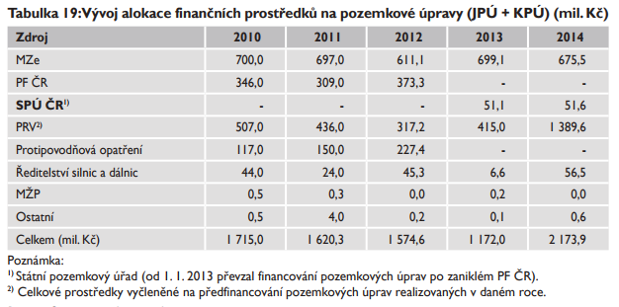

Slide 24
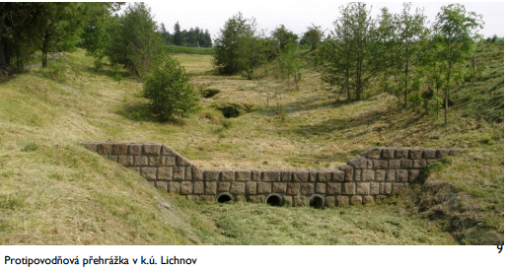
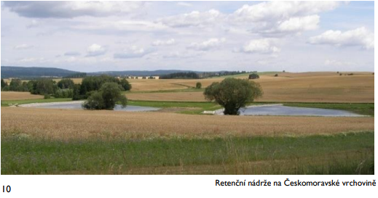
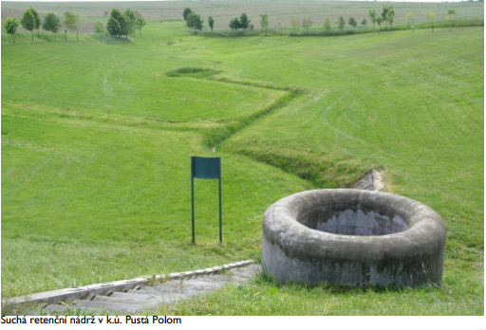

Slide 25
Finanční nástroje - Dotace
Evropské
21 Operačních programů
Hlavně PRV, IROP, OPŽP, programy přeshraniční spolupráce
Národní
Podpůrný a garanční rolnický a lesnický fond (PGRLF)
Podpora venkova prostřednictvím MMR ČR
Program obnovy venkova
Vesnice roku
Krajské
Od 2004 došlo k převedení části kompetencí v oblasti Programu obnovy venkova z MMR na jednotlivé kraje

Slide 26
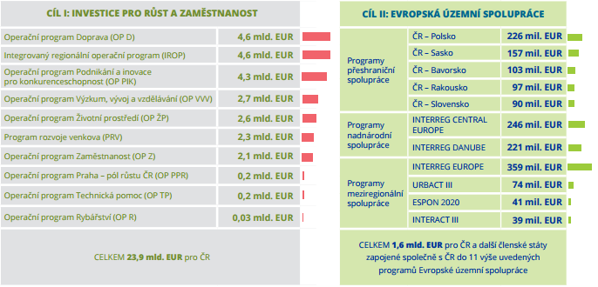

Slide 27
Příklad - Program rozvoje venkova
Zaměření programu
Obnova, zachování a zlepšení ekosystémů závislých na zemědělství
Investice pro konkurenceschopnost a inovace zemědělských podniků
Podpora krajinné infrastruktury
Zvýšení hospodářského rozvoje ve venkovských oblastech
Konkrétní příklady
modernizace zemědělských podniků
zlepšení podmínek a úrovně chovu hospodářských zvířat
posílení místního rozvoje ve venkovských oblastech

Slide 28
PARADOX ROZVOJOVÝCH NÁSTROJŮ
Paradoxem je, že při plánování či realizaci rozvojových aktivit jsou uplatňovány téměř výhradně nástroje finanční;
ostatní typy nástrojů jsou využívány výrazně méně, případně vůbec.
Paradoxem je, že podmínky pro aplikaci rozvojových nástrojů jsou obvykle formulovány z centrální úrovně (shora), zatímco využívány jsou na nižších úrovních (zespoda). Často i bez potřebné zpětné vazby od budoucích uživatelů.

Slide 29
Aktéři rozvoje venkova
Veškeré instituce či jednotlivci, kteří nějakým způsobem svými aktivitami vstupují do dění na venkově
Aktéři na třech úrovních
Na lokální úrovni
Na regionální/krajské úrovni
Na národní úrovni
Pro nás důležité pochopení možností jednotlivých aktérů.

Slide 31
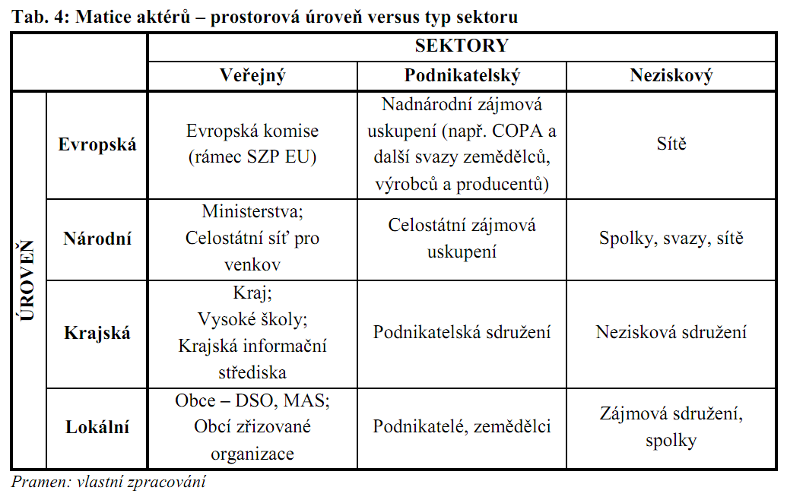

Slide 32
Aktéři na lokální úrovni - Spolky
Zvláštní forma právnické osoby
Samosprávné a dobrovolné sdružení osob vedených společným zájmem
Spolek může vlastním jménem podnikat, ale nesmí to být jeho hlavní činností
Zapisuje se do spolkového rejstříku, který je veden příslušným rejstříkovým soudem
https://or.justice.cz/ias/ui/rejstrik-$firma

Slide 33
Aktéři na regionální úrovni
Krajská zastupitelstva
vlastní rozpočtové prostředky a relativní samostatnost v jejich užití, mohou si vytvářet vlastní krajskou politiku a podpůrné programy
MAS - Místní akční skupiny
Dobrovolné svazky obcí
získávání dotací pro samotnou obec, výměna zkušeností, větší informovanost obce
Krajská informační střediska pro rozvoj zemědělství a venkova
zprostředkovatel informací pro odbornou i laickou zemědělskou, potravinářskou a lesnickou veřejnost o cílech Společné zemědělské politiky

Slide 34
Místní akční skupina
V teorii - Na politickém rozhodování nezávislé společenství občanů (veřejné sféry), neziskových organizací a podnikatelské sféry, které má za cíl rozvoj venkova
jeden z hlavních nositelů principu CLLD
V praxi - zprostředkovatel administrující projekty jednotlivých žadatelů.
MAS tvoří území obcí s méně než 25 000 obyvateli
Celková velikost velikost MAS nižší než 100 000 obyvatel a vyšší než 10 000 obyvatel.
Průměrná alokace na strategii CLLD (jedna MAS za období 2014-2020) 120 mil Kč. Momentálně u většiny MAS pouze schválena strategie, projekty jsou pouze ve fázi přípravy.
MAS jsou v současnosti spíše nástrojem pro administraci předkládaných projektů (využití veřejných prostředků), ale už ne tolik pro aktivaci (oživení a endogenní rozvoj) venkovského regionu.

Slide 35
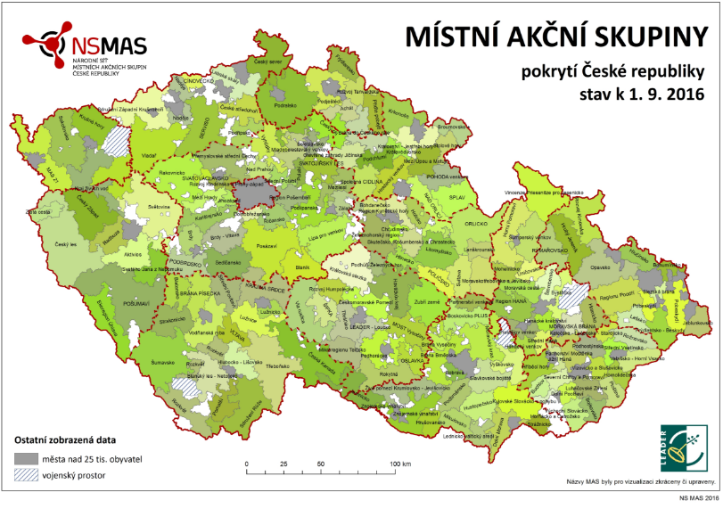

Slide 36
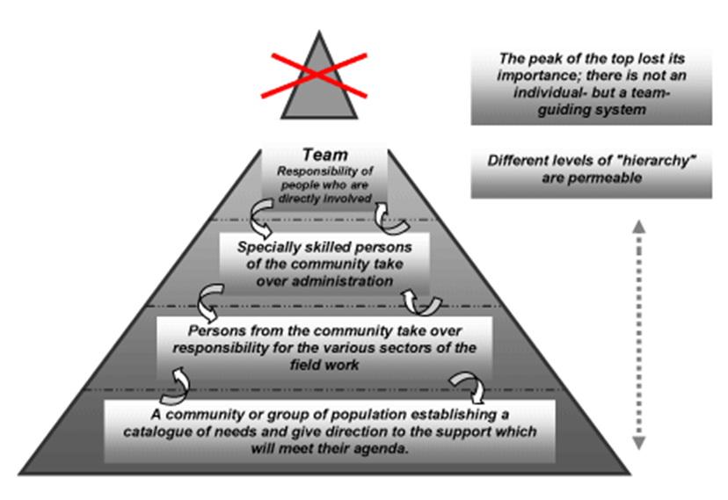
Princip bottom-up
Iniciativa LEADER, kterou MAS využívají je založena na principu zdola-nahoru.
Veškeré náměty a projekty by měly vycházet z myšlenek a podnětů místních venkovských subjektů a občanů, tedy zdola, nikoliv direktivně řízeny krajskou, státní nebo evropskou politickou mocí shora.
Lidé bydlící v oblasti vědí více než vrcholní úředníci, co jejich kraj potřebuje.
Opakem top-down
Viz také např. participativní rozpočet

Slide 37
Vnější sítě a výzkum
Profesní organizace a svazy (zastupující zemědělce, další odborníky a mikropodniky)
Poskytovatelé služeb společenství a kulturních služeb
Místní akční skupina
Občané, obyvatelé a jejich místní organizace
Veřejná správa
Ekologická sdružení

Slide 38
Aktéři na národní úrovni
Ministerstva
MZE – nejen zemědělství, kompetence také pro vodní hospodářství, ochrany vodních zdrojů, pro potravinářský průmysl, státní správy lesů, myslivosti a rybářství
MMR Program obnovy venkova
Státní organizace
Lesy ČR, Agrární komora ČR- podpora podnikatelských aktivit v zemědělství, potravinářství a lesnictví,
SPOV - Spolek pro obnovu venkova
Svaz měst a obcí České republiky
Podílí se na přípravě a tvorbě návrhů legislativních opatření v oblastech týkajících se kompetencí obcí
Celostátní síť pro venkov
komunikační platforma Programu rozvoje venkova,
Cílem sítě je sběr dat o nejlepší praxi a šířit nástroje rozvoje venkova a zemědělství

Slide 39
Problémy aktérů
Nejasné rozdělení kompetencí (MMR, Mze, MŽP)
Vysoký počet aktérů na národní úrovni, nízký na lokální
Vysoká administrativní zátěž
Aktér na úrovni EU nebo ČR nemá příliš ponětí o tom, co se děje „dole“, přesto řídí
Jednotliví aktéři nespolupracují, činnosti se často překrývají
Spolupráce je základem pro rozvoj venkova

Slide 40
Odlišnosti při rozvoji venkova

Slide 42
Běžná praxe v rozvoji venkova I
1) Řeší se přednostně ty problémy, jejichž řešení je podporováno dotačními prostředky.
2) Hlavní problémy na venkově příliš nesouvisí se zemědělskou politikou a jejími nástroji, přesto se stále ztotožňuje rozvoj venkova s rozvojem zemědělství.
3) Je podporováno řešení problémů, ale řeší se problémy, které nejsou z hlediska obyvatel těmi zásadními.
4) Setrvávání na tradičních, nepříliš účinných, zaběhlých postupech – využívání vytvořených a stabilizovaných (ale mnohdy nefunkčních) struktur.

Slide 43
Běžná praxe v rozvoji venkova II
5) Řada subjektů připravuje projektové žádosti na základě témat aktuálně vyhlašovaných ve výzvách, a nikoliv podle svých priorit a potřeb.
zatížení rozpočtu dlouholetými úvěry
ohrožení realizace skutečně potřebných projektů

Slide 44
Paradoxy rozvoje venkova I
1) Časté situace kdy dochází k protichůdným opatřením pro rozvoj venkova. Mimo snahu o rozvoj území (dotačním titulem, rezortem) jsou i opatření protichůdné s rozdílnými cíli.
rozvoj intenzivního zemědělství vs. ochrana krajiny
snaha o udržení obyvatelstva vs. rušení škol, soc. zařízení
2) Rozhodování o obecných směrech a podmínkách rozvoje venkova se uskutečňuje ve velké vzdálenosti od venkova bez reálných podkladů (názory obyvatel, starostů apod.) a znalosti poměrů na venkově. Rozhodování často v kontrastu např. k rozvoji města.
Růstové póly

Slide 45
Paradoxy rozvoje venkova II
3) Rozvoj venkovského se liší od rozvoje měst.
K dispozici pouze jedny nástroje státní správy, jednotná legislativní regulace, jedny orgány státní správy.
4) Silná pozice územního plánování v rozvoji venkova
Přesto masivní devastace venkovského prostoru suburbanizačními procesy, vesnicko-průmyslových zón.
5) Velká část vlastníků pozemků na venkově má pouze velmi slabý vztah k vesnici
Pozemky na venkově často slouží pouze jako investice

